Slide 1

Shahrisabz davlat pedagogika instituti pedagogika fakeltituti matematika va informatika yunalishi 3-bosqich talabasi Azimov Asadbekning Web texnalogiya fanidan taxlagan taqdimoti

Slide 2
Mavzu:Javascrip, uning qo’llanishi va imkoniyatlari, hodisalar bilan ishlash, habar ko’rsatish oynalari alert, promt, confirm, konsol. Javascrip dasturlash tili tushunchalari, ob’ekt, o’zgaruvchi va o’zgarmaslar, ma’lumot turlari, Javascrip dasturlash tilida funksiyalar va operatorlar bilan ishlash, tanlash va takrorlash operatorlari, talab operatorlari

Slide 3
Reja:
1. JavaScript dasturlash tili tushunchalari
2. Hodisalar bilan ishlash
3. Habar ko‘rsatish oynalari
4. Tanlash va takrorlash operatorlari
5. Talab operatorlari (Conditional operators)

Slide 4
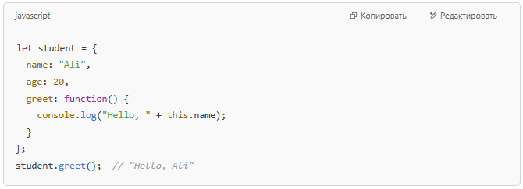
Ob'ekt: Ob'ektlar - bu bir yoki bir nechta xususiyatlar (atributlar) va metodlardan iborat bo‘lgan tuzilmalar.
Masalan:

Slide 5
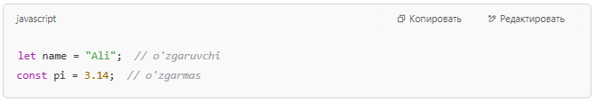
O'zgaruvchilar: O'zgaruvchilarni var, let, yoki const kalit so‘zlari yordamida yaratish mumkin.
var: Eski usul, global yoki funksiya doirasida ishlaydi.
let: Block scope (blok doirasida) ishlaydi.
const: Qimmatli o'zgaruvchi, qiymati o'zgarmaydi.
Misol:

Slide 6
Ma'lumot turlari: JavaScriptda bir nechta asosiy ma'lumot turlari mavjud:
Number: Sonlar (masalan, 10, 3.14)
String: Matn (masalan, "Salom")
Boolean: Mantiqiy qiymatlar (true, false)
Object: Ma'lumotlar tuzilmalari (masalan, {x: 10, y: 20})
Array: Elementlar ro‘yxati (masalan, [1, 2, 3])
Null: Hech narsa yo‘q.
Undefined: O'zgaruvchi qiymati berilmagan.
Funksiyalar: JavaScriptda funksiyalarni yaratish uchun function kalit so'zi ishlatiladi.

Slide 7
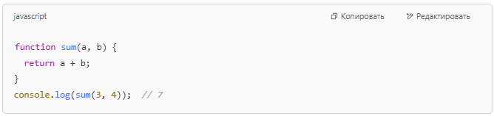
Masalan:
Operatorlar: JavaScriptda bir qancha operatorlar mavjud:
Aritmetik operatorlar: +, -, *, /, % va boshqalar.
Mantiqiy operatorlar: &&, ||, !.
Taqqoslash operatorlari: ==, ===, !=, >, < va boshqalar.

Slide 8
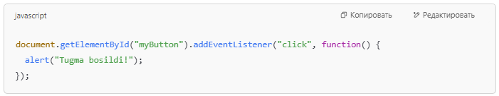
JavaScriptda hodisalar (events) bilan ishlash orqali foydalanuvchi bilan o‘zaro aloqada bo‘lish mumkin. Masalan, foydalanuvchi tugmani bosganda, matn kiritganda yoki sahifa yuklanganda hodisalar yuzaga keladi.
Misol:

Slide 9

JavaScriptda uchta asosiy habar ko‘rsatish oynasi mavjud:
alert(): Foydalanuvchiga xabar ko‘rsatish uchun ishlatiladi. Foydalanuvchi xabarni yopmaguncha, sahifa to‘xtatiladi.

Slide 10
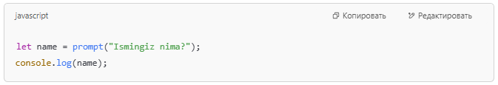
prompt(): Foydalanuvchidan matn kiritishni so‘raydi va kiritilgan qiymatni qaytaradi.

Slide 11
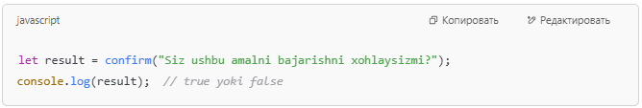
confirm(): Foydalanuvchidan "ha" yoki "yo‘q"ni tanlashni so‘raydi va natijani mantiqiy qiymat (true yoki false) sifatida qaytaradi.

Slide 12
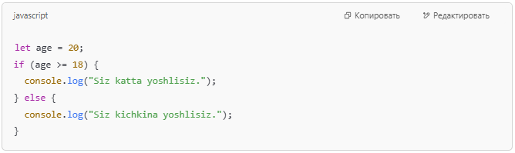
If-else: Tanlash operatorlari yordamida bir nechta shartlarni tekshirish mumkin.

Slide 13
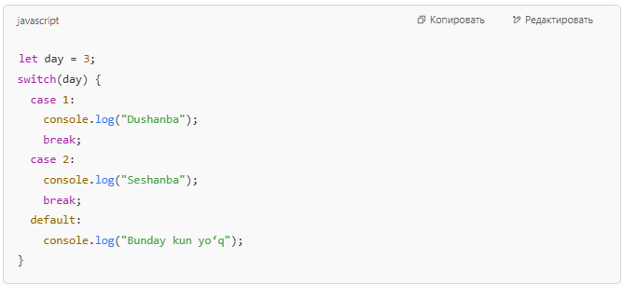
Switch: Ko‘p shartlarni tekshirish uchun ishlatiladi.

Slide 14
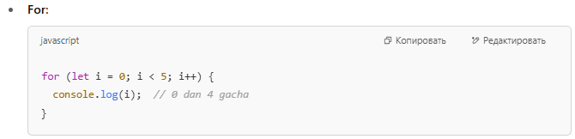
For, While, do-while: Takrorlash operatorlari, biror kodni bir necha marta bajarish uchun ishlatiladi.

Slide 15
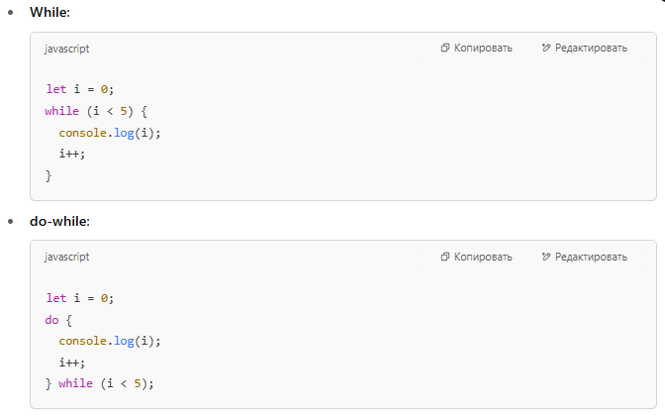

Slide 16
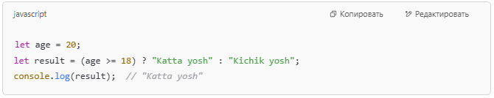
Ternary operator: Bir ifodani qisqacha yozish uchun ishlatiladi.

Slide 17
E’tiboringiz uchun rahmat

